Slide 1
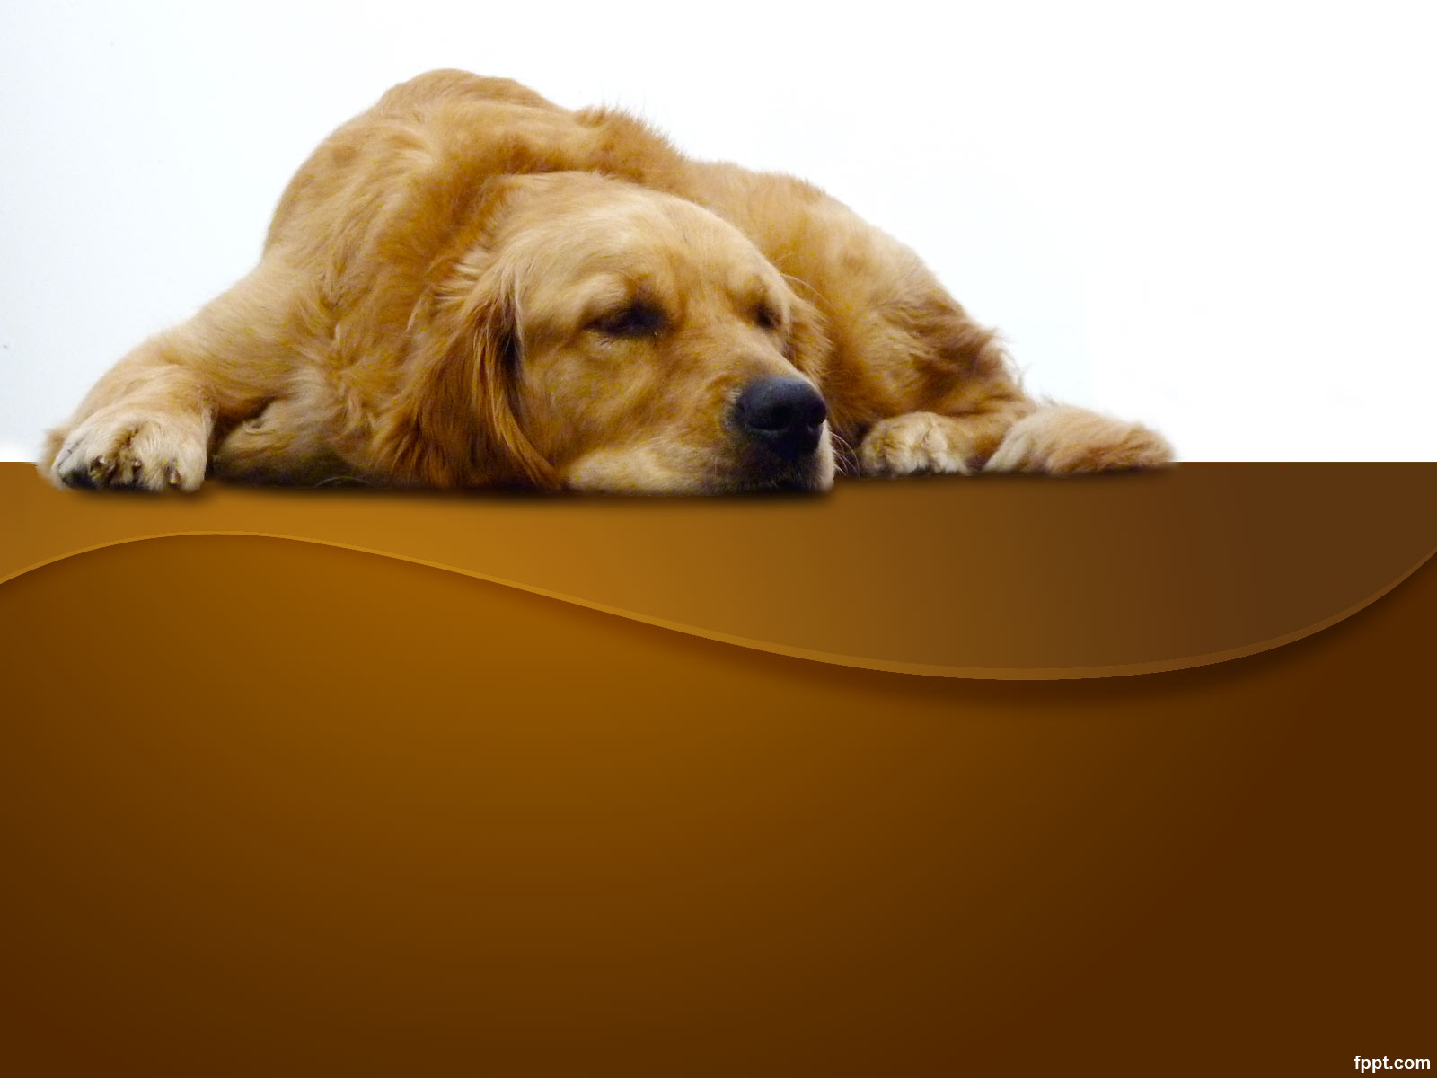
Собака – друг человека
Выполнил: Мендыбаев Алихан
Воспитатель: Валявина Т.В.
МДОАУ Д/с №79 г.Орска

Slide 2
Содержание:
Введение
Одомашнивание собак
Биологические особенности собак
Назначение собак
Профессии собак
Мой друг – Гаврик
Заключение

Slide 3
Введение:
Домашние животные играют большую роль в жизни человека. Еще много веков назад человек начал приручать и одомашнивать диких животных, которые требовались для дальнейшего выживания.
Собака – домашнее животное.

Slide 4
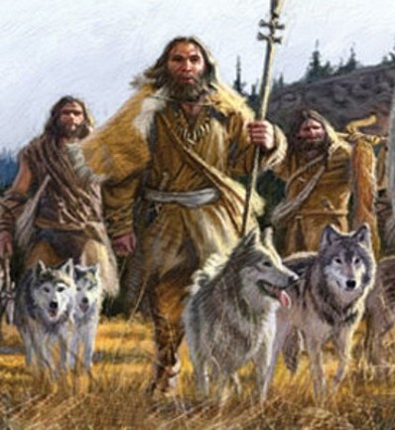
Одомашнивание собак
Первобытные племена первыми приручили собаку. Люди и волки жили рядом и добывали себе пропитание одним способом – охотой.

Slide 5
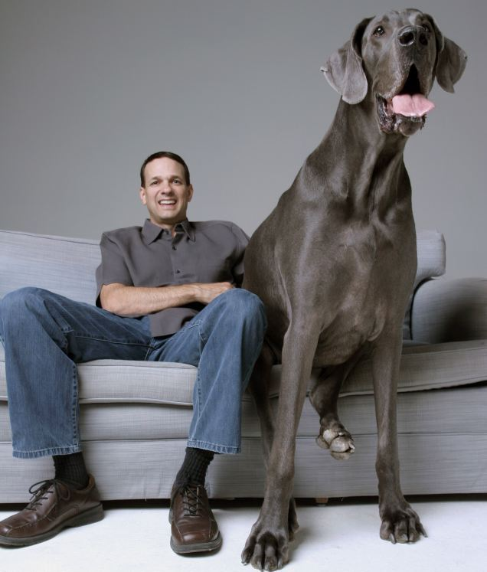
Биологические особенности собак
Продолжительность жизни собак 10-12 лет. Масса собаки зависит от её телосложения и количества жировых запасов.

Slide 6
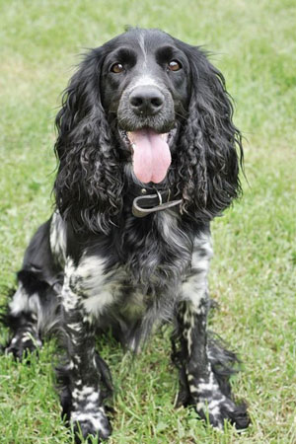
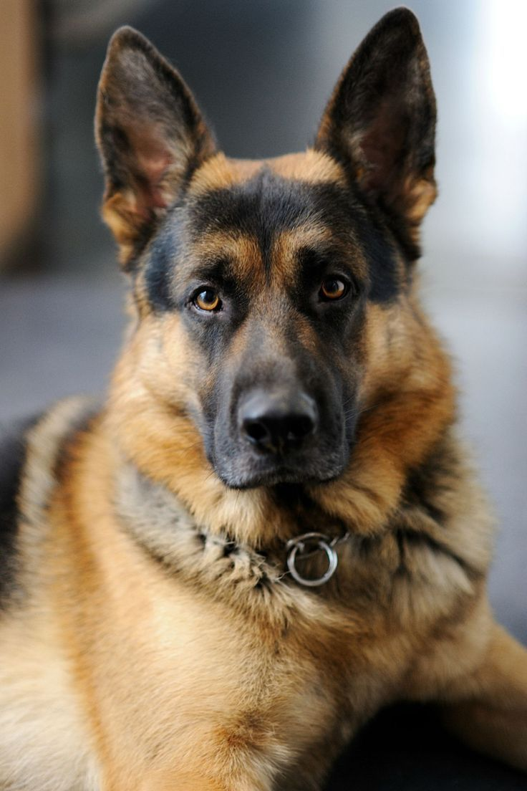
Назначение собак
Собаки бывают охотничьи
Служебные

Slide 7
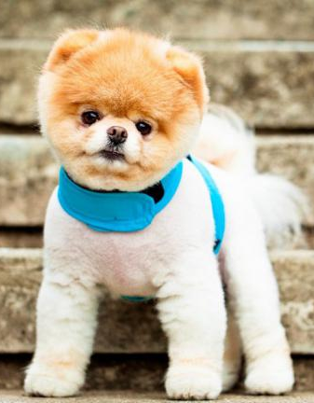
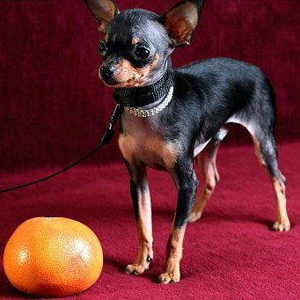
Назначение собак
Собаки бывают декоративные

Slide 8
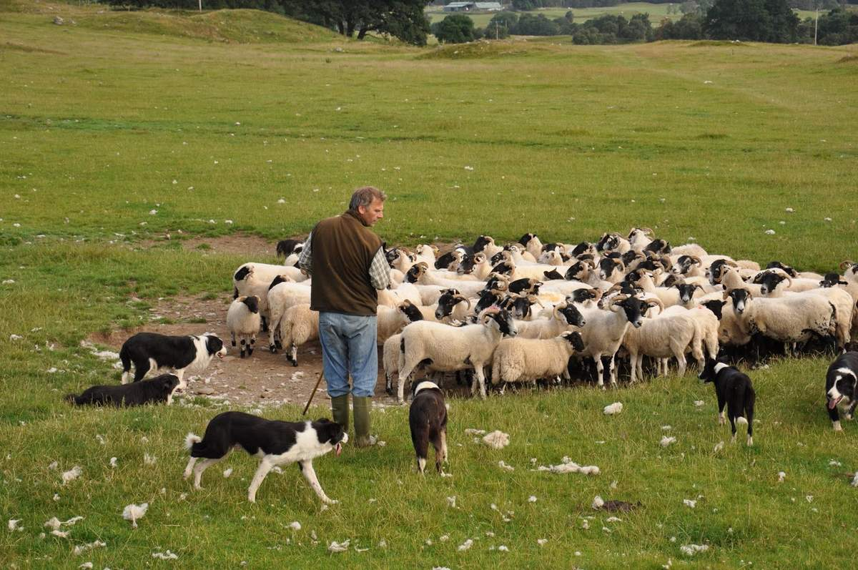
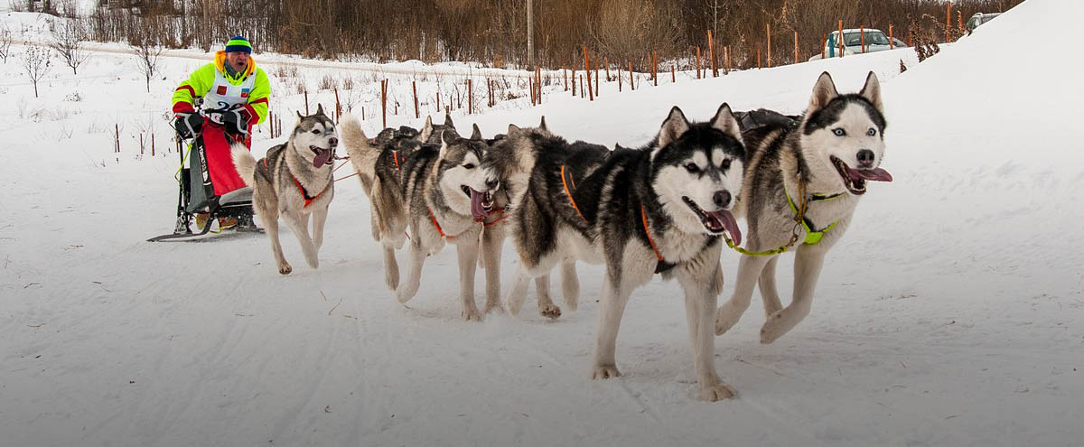
Профессии собак
Пастухи
Ездовые

Slide 9
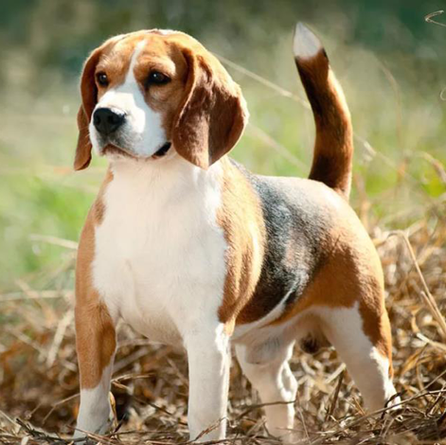
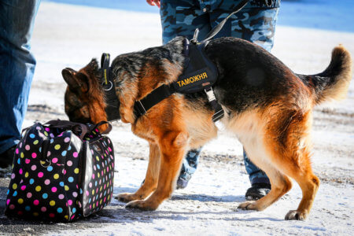
Профессии собак
Охотники
Ищейки

Slide 10
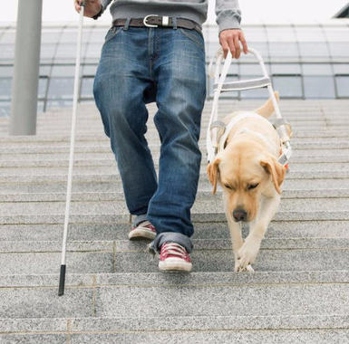
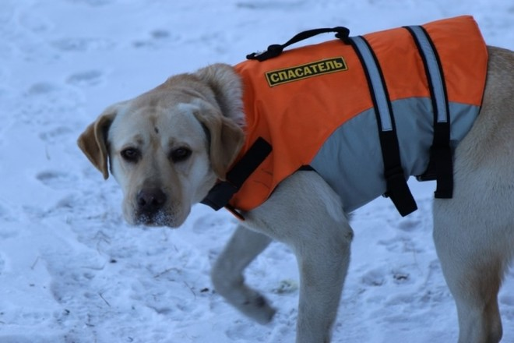
Профессии собак
Поводыри
Спасатели

Slide 11
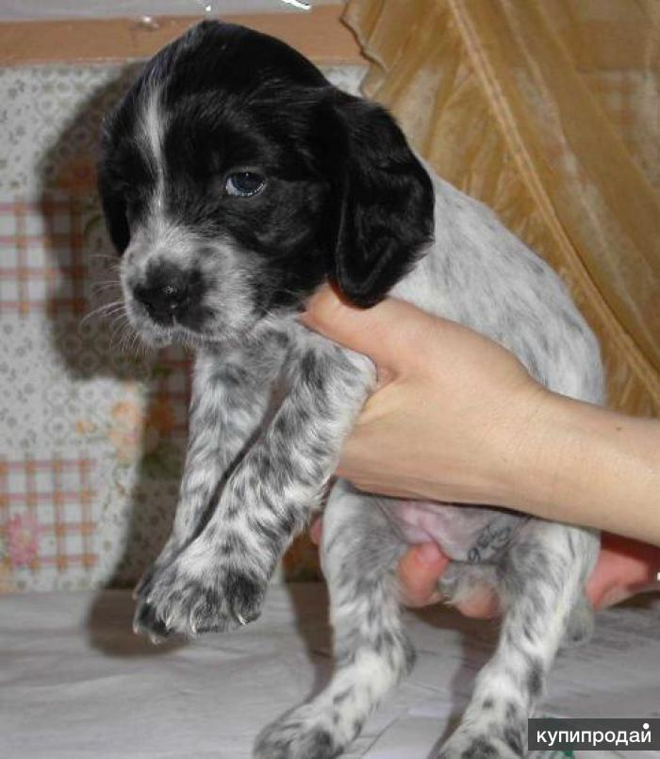
Мой друг - Гаврик
Мой друг Гаврик – русский спаниель. Он относится к охотничьим породам. Гаврик родился в феврале 2009 года. Ему 11 лет. Домой его принесла мама, ему тогда был месяц. Он был светло-серого цвета с черным маленьким хвостиком, черными ушками и черным пятном на спине. У него была короткая шерсть. Он плохо ходил, много спал и ел только молоко.

Slide 12
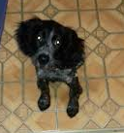
Мой друг - Гаврик
Мама долго думала, какое имя ему дать. Его хотели назвать Граф, но он как-то раз нашкодничал, и после этого его решили назвать Гаврик.
Через три месяца у него появилось много черных пятен по всему телу. Волосы стали длинные и кудрявые

Slide 13

Мой друг - Гаврик
Сейчас он уже взрослый пес, ему 11 лет. У него красивая длинная шерсть.
Он любит играть. Мы с ним играем в мяч дома, а на улице он мне приносит палку.
Утром его выводит на улицу дедушка, а вечером мы иногда выходим вместе дедушкой.
Кормим мы его кормом, который покупаем в магазине.
Гаврик меня любит, всегда радуется, виляет хвостом и лижет меня, когда я прихожу из садика.
Он очень хороший и добрый.

Slide 14
Заключение
Необходимо помнить, что домашний питомец не игрушка, с ним нельзя просто поиграть, а потом выбросить, ему нужна наша постоянная забота и внимание.

Slide 15
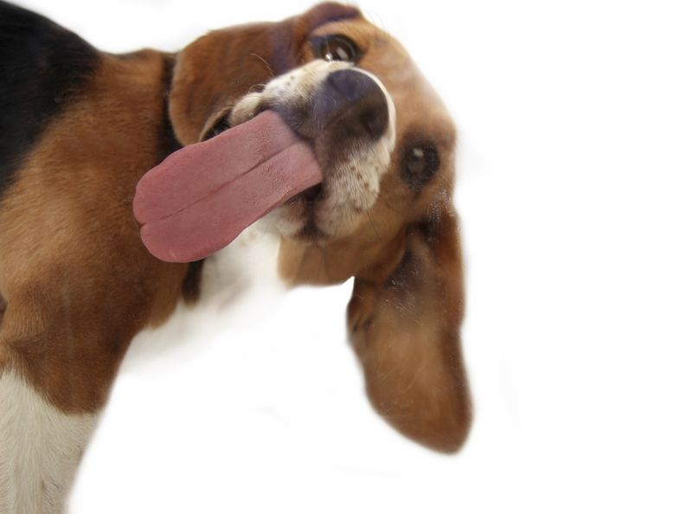
Спасибо за внимание!

